Slide 1
18 JUIN 2019
Léa BROCHET
Union Régionale des SCOP et SCIC d’Auvergne Rhône-Alpes

Slide 2
Déroulé de la présentation
Présentation des Sociétés Coopératives d’Intérêt Collectif (SCIC)
Liens entre SCIC et collectivités
Témoignage de Marie-Colombe Trolle, SCIC Graines de Sol
Tour de table de présentation

Slide 3
Émergence et spécificités des SCIC

Slide 4
Les SCIC en chiffres
2001
692
78
12
Création du statut Scic
Scic en France
Scic en Auvergne Rhône-Alpes
Scic dans le domaine de la santé (2015)

Slide 5
Les secteurs d’activité SCIC
Services : formation, coworking et fablab, CAE, petite enfance, appui à la structuration territoriale ou filière
Culture
Agriculture et alimentation
Pas de SCIC dans le domaine de la santé sur la région

Slide 6
Les SCIC dans la santé
Ordonnance du 26 janvier 2016 : mise en application en janvier 2018
Possibilité pour les Centres de santé de se constituer sous forme de Scic.
Objectifs :
organisation de projets de santé structurés autour de parcours de soins en réponse aux évolutions des pathologies (augmentation des poly-pathologies, maladies chroniques, vieillissement de la population,…)
l’exercice de la profession médicale dans un cadre collectif, avec des conditions de travail plus sereines et efficaces
Lutter contre les déserts médicaux ruraux, urbains ou péri-urbains
Ouvrir de nouvelles perspectives en matière de démocratie, en associant les usagers

Slide 7
Zoom sur Santé Commune
« Santé Commune est une association ouverte à toutes et tous mais qui a été créée plus particulièrement à destination des personnes en difficultés d’accès aux droits et aux soins dans l’esprit de la Charte d’Ottawa.
Ainsi elle vise à développer des actions de promotion de la santé et de santé communautaire. Pour ce faire, elle s’attache à sortir d’une médecine générale à la fois libérale et isolée en imaginant un projet pluridisciplinaire favorisant le travail en équipe et le partage de compétences.»

Slide 8
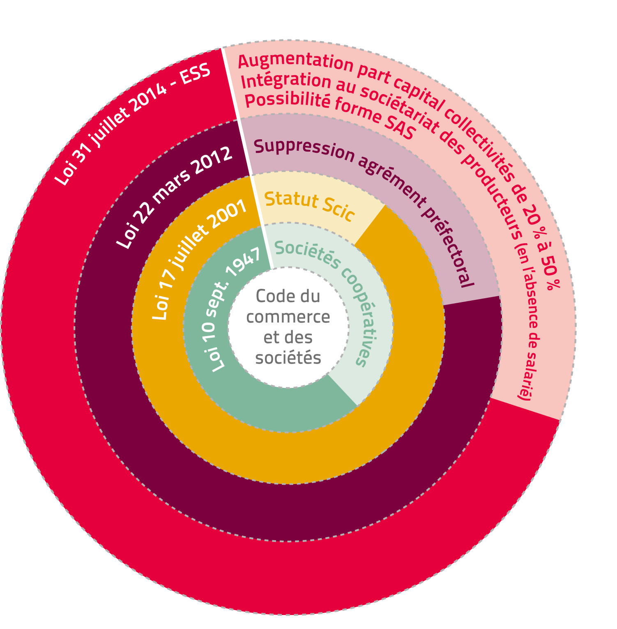
Législation

Slide 9
De l’association vers la coopérative
Statut créé en 2001
1 personne = 1 voix
Utilité sociale
Production biens ou services
Pas de capital
But non lucratif
Défiscalisée selon activité
Société commerciale

Slide 10
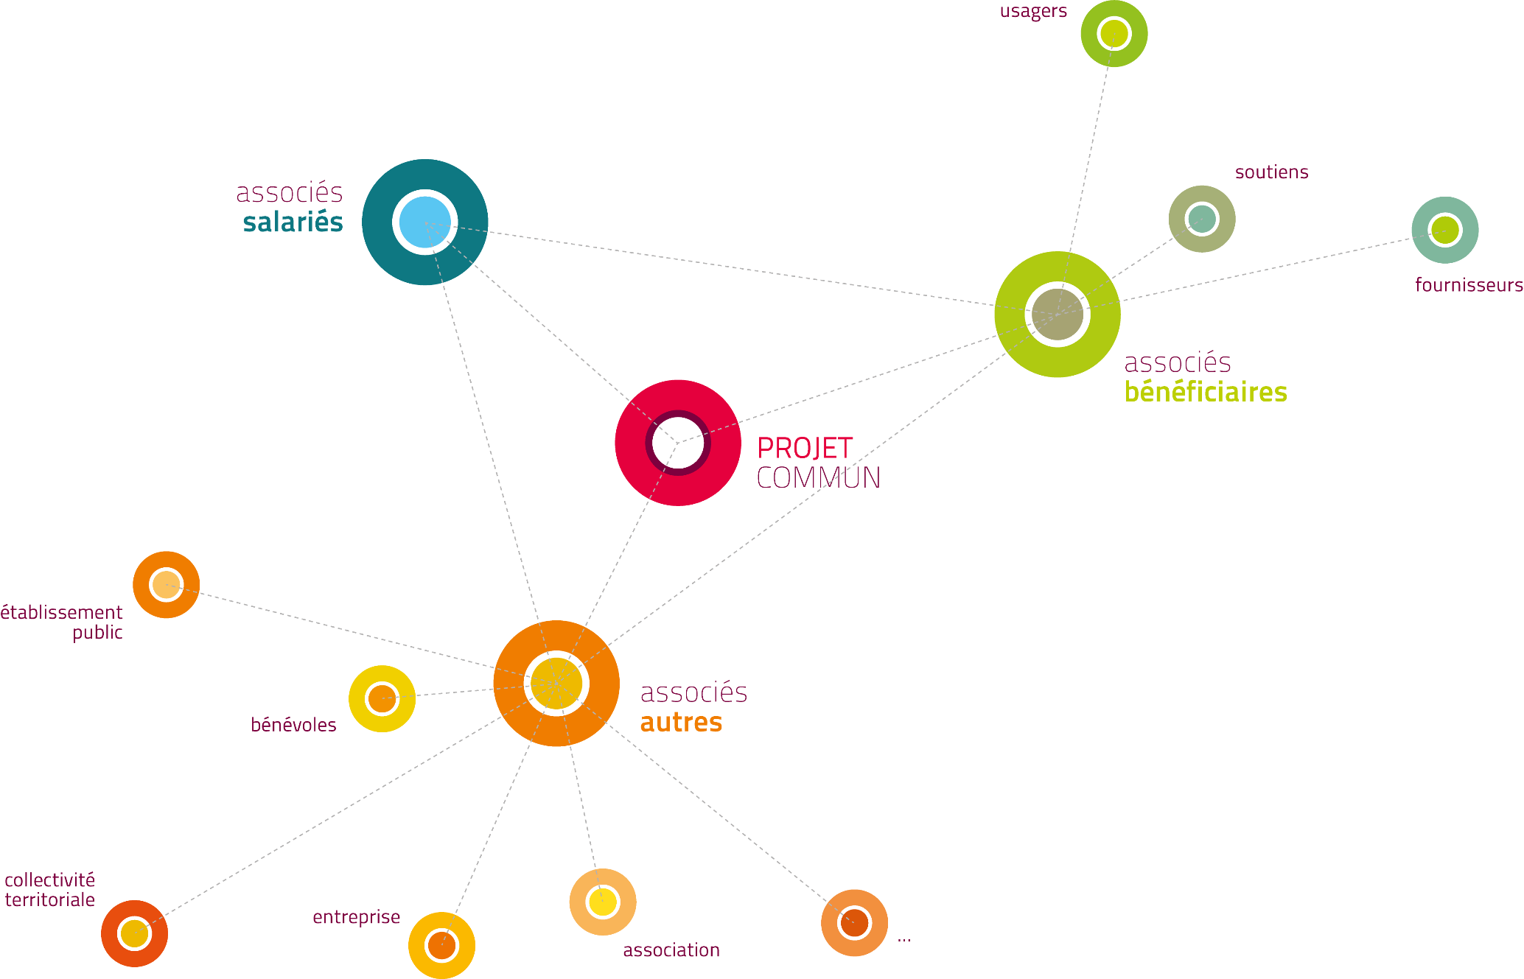
Le multisociétariat
Regroupement de toute personne physique ou personne morale autour d’un projet économique commun pour des raisons différentes.
Un associé = une voix

Slide 11
Le projet coopératif
Les fondateurs élaborent à travers les activités de production une ambition commune, un projet politique, qui repose sur :
> L’intérêt collectif
L’intérêt par lequel tous les associés et l’environnement peuvent se retrouver autour d’un objet commun.
> Structuration territoriale et/ou de filière
> Le caractère d’utilité sociale
Les conditions dans lesquelles la Scic exerce son activité, notamment en organisant un gouvernement multi parties-prenantes

Slide 12
Quelle procédure et impacts ?

Slide 13
Les motivations pour une transformation d’association
Responsabilités
partagées
Passage de membre à associé
Capital social
Ancrage économique et financier
PROFESSIONALISATION
NOUVELLES CAPACITES
FAIRE FACE AUX ENJEUX ÉCONOMIQUES
LISIBILITE

Slide 14
Les motivations pour une transformation d’association
Implication des partenaires
Création d’un écosystème
Double qualité
Unicité d’action
MUTUALISATION
RESPONSABILISATION
CHANGER LA GOUVERNANCE

Slide 15
Les motivations pour une transformation d’association
Projet collectif
Vote démocratique
Réserves impartageables
ADHESION AUX PRINCIPES DE L’ESS
RESPECTER LE PROJET SOCIAL INITIAL
CONTINUITE DE LA
PERSONNE MORALE

Slide 16
Les étapes de la transformation
→ Le diagnostic et le traitement des situations particulières
→ L’accompagnement au changement de gouvernance
→ La modélisation économique : Impact économique de la transformation
→ Créer les conditions de la transformation : l’assemblée générale intermédiaire
→ L’assemblée générale de transformation : les principales résolutions à adopter

Slide 17
Les impacts de la transformation
Les avantages de la transformation
Agir pour soulager des dirigeants bénévoles en structurant la gouvernance qui permet d’associer à la décision les salariés, bénéficiaires et collectivités
Conserver un cadre non lucratif, démocratique et responsabilisant
Structurer le modèle économique et financier (mise en capital, transparence, responsabilisation, etc.)
Les inconvénients de la transformation
Changement de régime fiscal : assujettissement à l’IS + paiement de la CET + fin de l’abattement sur la taxe sur les salaires (possibilité de demander un rescrit)
Pas d’assujettissement à la TVA
Coût de la transformation

Slide 18
Temps de restitution

Slide 19
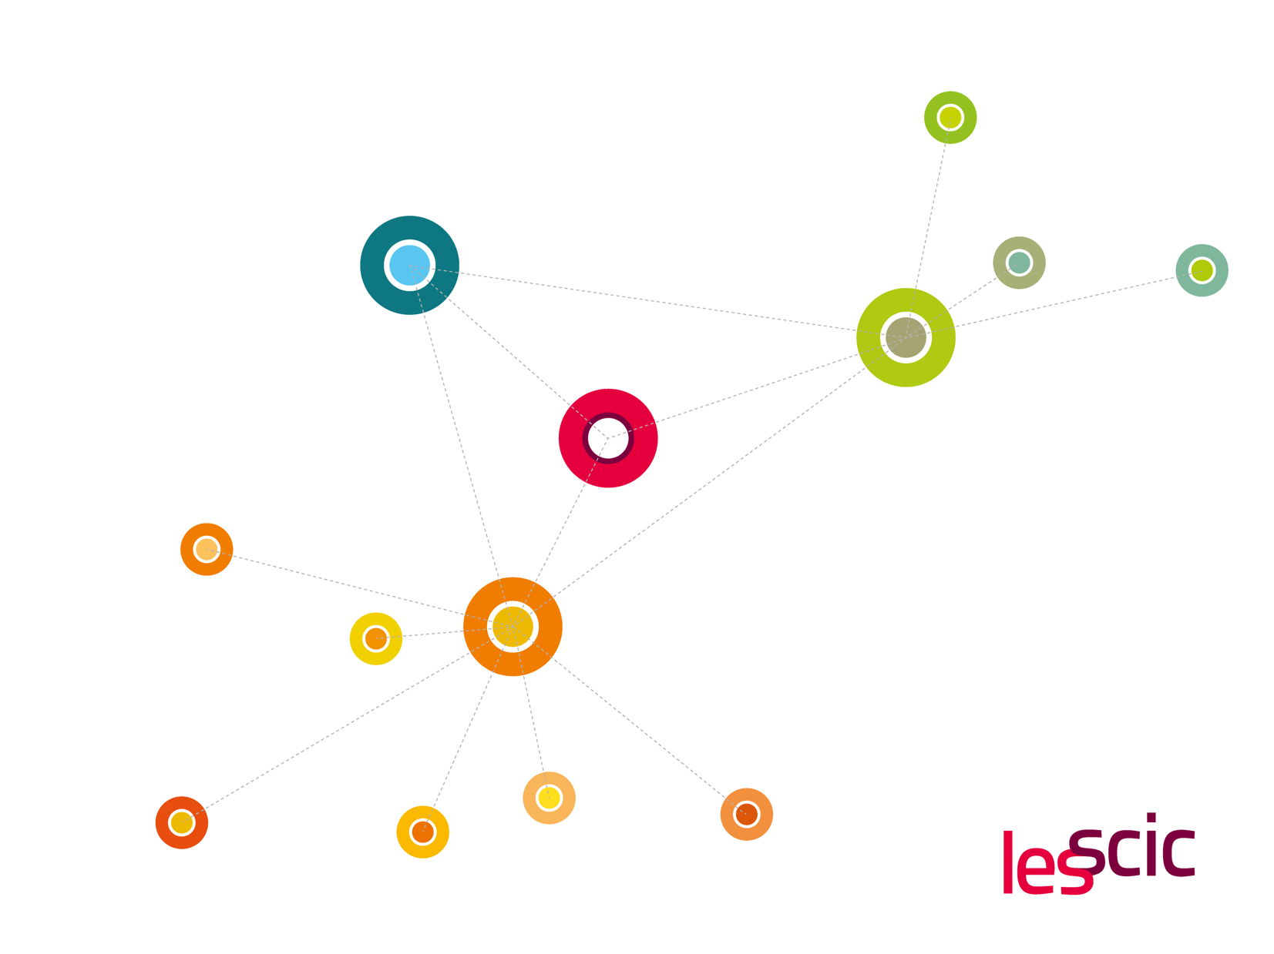
Des questions avant de se quitter ?
Plus d’informations www.les-scic.coop

